Slide 1
WP4
Formation des formateur·rice·s
Formation des compétences - Introduction

Slide 2
Contenu
Connaissances de base
Principes de formation pour adultes
Défis courants lors de la formation et comment y faire face

Slide 3
      1. Connaissances de bases
Le transfert des connaissances reste l’approche la plus utilisée pour induire des changements de comportement.
Connaissance des problèmes : sur des sujets tels que les problèmes environnementaux, l’impact social
Connaissance de l’action : à propos des comportements utiles
Les connaissances comme base pour justifier la nécessité d’un changement de comportement.
MAIS Le lien entre la connaissance et l’action est plutôt faible : la connaissance seule ne suffit pas pour obtenir un changement de comportement !

Slide 4
      1. Connaissances de base
La transmission de connaissances sur un problème sans options concrètes d’action (savoir-faire) conduit à une dissonance cognitive.
Définition : état émotionnel désagréable qui survient lorsque les actions ne correspondent pas aux croyances/valeurs/hypothèses (état de tension).
Par exemple, prendre l’avion est mauvais pour le climat, mais j’ai envie de faire un voyage à longue distance.

Slide 5
      1. Connaissances de base
Lorsque des options plus durables sont moins disponibles, plus compliquées, moins pratiques et plus chères que les options traditionnelles, cela a deux conséquences majeures :
Les personnes désireuses de se comporter durablement trouvent qu’il est difficile de résoudre les dissonances cognitives en modifiant leur comportement.
Elles ont souvent tendance à les résoudre en ajustant leurs propres hypothèses :
  Banalisation (« Si c’était vraiment si mauvais, cela ne serait pas autorisé. »)
  Externalisation de la responsabilité ( « Les responsables politiques doivent d’abord faire quelque chose. »)
  Comparaison sociale revue à la baisse (« D’autres se comportent beaucoup moins durablement que moi.»)

Slide 6
Solutions possibles pour sortir du dilemme
Valeurs :
    Transmission de valeurs en matière de développement durable,
    MAIS ne vous attendez pas à des effets mesurables à court terme; les valeurs et les normes ne peuvent être influencées qu’à long terme.
Utilisez davantage le pouvoir des normes sociales :
    Communiquez combien de personnes et lesquelles sont déjà actives, et rendez ces personnes publiques en tant que multiplicateurs.
Promotion de l’identité de groupe, renforcement de l’auto-efficacité collective.

Slide 7
2. Principes de la formation pour adultes
Ce qu’il faut savoir | Pertinence et impact sur la vie personnelle.
Concept de soi | Contrôler son propre processus d’apprentissage, décider du quoi, comment et quand.
Expérience acquise | Le contexte et l’expérience déterminent la manière dont les adultes perçoivent de nouvelles informations.
Volonté d’apprendre | La volonté d’apprendre est liée aux besoins actuels.
Orientation sur l’apprentissage | Compétence en résolution de problèmes et application pratique axées sur les tâches.
Motivation à l’apprentissage | En grande partie, investissement intrinsèque et personnel.

Slide 8
2. Application des principes
Être et travailler…
interactivité
coopération
contextualité
flexibilité
pertinence
expérience
autonomie

Slide 9
3. Défis courants lors de la formation
Trop d’informations
Système rigide au sein de la commune – approche floue
Pertinence incertaine
Manque de temps
Différents niveaux de connaissances
Absence de retour d’information et de systèmes de soutien
Résistance

Slide 10
Trop d’informations
Explorez les communes avant de commencer la formation et sélectionnez les contenus en fonction de vos conclusions sur les questions suivantes :
Quels sont les objectifs de la commune?
Quelles sont les compétences existantes?
Quelles sont les compétences spécifiques qui nécessitent des connaissances et de la pratique?
Qui peut être responsable de quoi ? Assignez des rôles.
De quelles connaissances ont-ils besoin?
    Concentrez-vous sur les petites étapes plutôt que de vouloir tout faire en une seule fois!

Slide 11
Approche floue
Comment fonctionne la commune ? Qui est responsable ?
  Rencontrez les personnes responsables des procédures administratives internes et déterminez les domaines dans lesquels des changements sont nécessaires, ainsi que les responsabilités.
  Encouragez la mise en place d’un système de retour d’information.
  Lors de vos formations, respectez les domaines définis dans le travail préparatoire, même s’ils sont petits.
  Les gens sont plus susceptibles de continuer à travailler seuls lorsqu’ils constatent que leur travail entraîne effectivement des changements

Slide 12
Pertinence incertaine
Comment fonctionne la commune ? Quels sont ses objectifs futurs ? Quel est le cadre politique général ?
  Découvrez ce que la commune souhaite changer.
  Communiquez les objectifs officiels à vos participants.
  Soulignez pourquoi ces objectifs sont pertinents et pourquoi leurs compétences individuelles sont nécessaires pour la réussite de chaque objectif.
    Encouragez-les à prendre des responsabilités. C’est ce qui conduit à
    l’auto-efficacité et au sens de la pertinence.

Slide 13
Manque de temps
Déterminez avec vos participant∙e∙s où vous manquez de temps en vous basant sur les questions suivantes :
Quel est notre processus actuel ?
Que faut-il changer ?
Qu’est-ce qui peut rester tel quel ?
Qu’est-ce qui peut disparaître ?
    Le plus souvent, il s’agit de la nécessité d’un décalage temporel plutôt que du manque réel de temps.

Slide 14
Niveaux de connaissances différents
Apprenez à connaître les participant∙e∙s et leurs connaissances en matière de durabilité et d’approvisionnement durable. Quelles sont leurs passions ? Que sont-ils prêts à investir pour adapter l’approvisionnement de leur commune ?
  Encouragez les échanges entre les participant∙e∙s.
  Intégrez les participant∙e∙s et leurs connaissances dans votre formation.
  Donnez-leur une scène.
  Tous les participant∙e∙s seront probablement plus motivés à poursuivre leur magnifique travail lorsqu’ils·elles verront ce qui a déjà été accompli, plutôt que d’être simplement invité·e·s par vous à faire quelque chose.

Slide 15
Absence de retour d’information et de systèmes de soutien
Apprenez comment fonctionne la commune et qui est responsable. Écoutez les participant∙e∙s à votre formation.
  Rencontrez les responsables de la gestion interne.
  Recueillez les commentaires des participant∙e∙s à votre formation et mettez en place un retour d’information.
  Encouragez la mise en place d’un système de retour d’information.
    Même une boucle de feed-back rapide et efficace garantit
    que les nouveaux processus restent opérationnels.

Slide 16
Résistance
Clarifier les similitudes et les définitions des notions.
Suivre les règles d’une bonne communication : rester respectueux, écouter activement, laisser parler les autres
Adopter une attitude pédagogique et éthique.
Se préparer à la discussion avec des faits sur la durabilité écologique et sociale.
Comprendre les stratégies de désinformation.

Slide 17
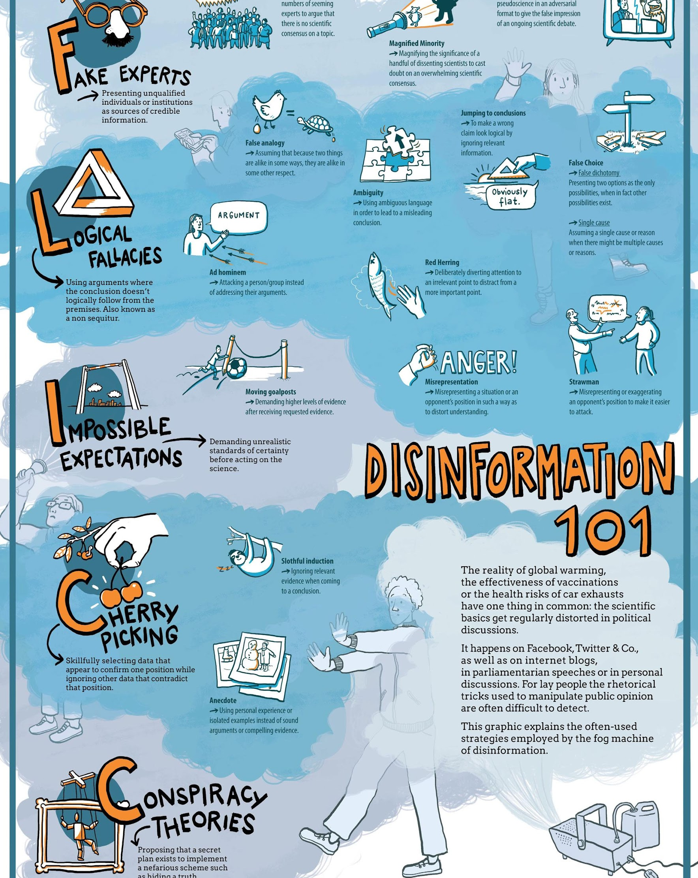
Stratégies de désinformation
www.klimafakten.de

Slide 18
Stratégies pour une bonne discussion
Acceptez que les participant∙e∙s ayant des idées bien arrêtées peuvent rarement être entièrement convaincu∙e∙s et concentrez-vous sur les autres.
Posez des questions au lieu de juger.
Nommez et reconnaissez les émotions.
Demandez des alternatives. Cela attire l’attention et oriente la discussion vers des solutions possibles.
Donnez du temps pour réfléchir, interrompez la discussion et continuez avec une tâche d’écriture ou une période de réflexion silencieuse et terminer ainsi.
Permettez l’auto-positionnement mais ne le forcez pas; certains apprenant∙e∙s ont besoin de temps.
Responsabilisation plutôt que blâme : concentrez-vous sur les options d’action et
Le potentiel de changement.

Slide 19


Merci beaucoup pour votre attention!
Financé par l’Union européenne. Les points de vue et opinions exprimés correspondent toutefois exclusivement à ceux de l’auteur∙rice∙s des auteurs et ne reflètent pas nécessairement ceux de l’Union européenne ou de l’Agence exécutive européenne pour l’éducation et la culture (EACEA). Ni l’Union européenne ni l’EACEA ne peuvent être tenues pour responsables.
Notes:
Financé par l’Union européenne. Les points de vue et opinions exprimés correspondent toutefois exclusivement à ceux de l’auteur∙rice∙s des auteurs et ne reflètent pas nécessairement ceux de l’Union européenne ou de l’Agence exécutive européenne pour l’éducation et la culture (EACEA). Ni l’Union européenne ni l’EACEA ne peuvent être tenues pour responsables.

